Slide 1
Представление опыта организации обучения с использованием дистанционных технологий по курсу "Истоки" на уровне НОО
Курочкина Ю.В., учитель начальных классов
МБОУ СОШ №20, г.Сургут ХМАО-Югры

Slide 5
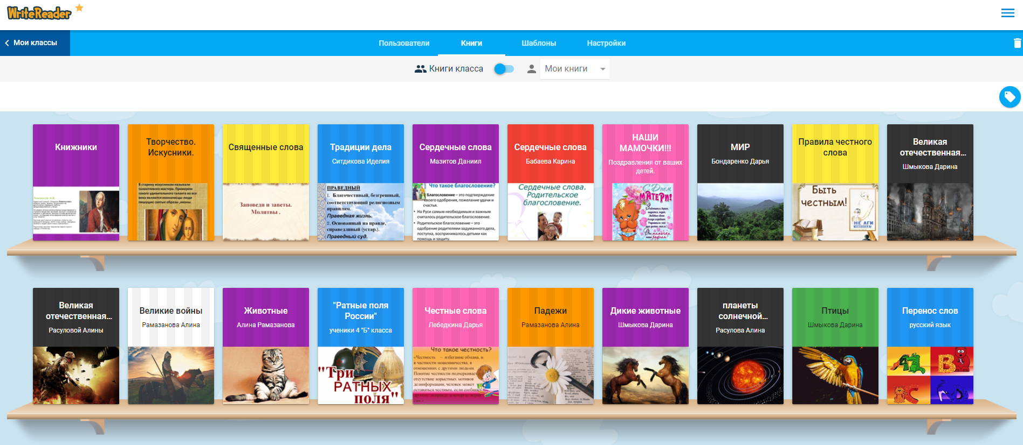
Конструктор интерактивных книг WriteReader

Slide 6
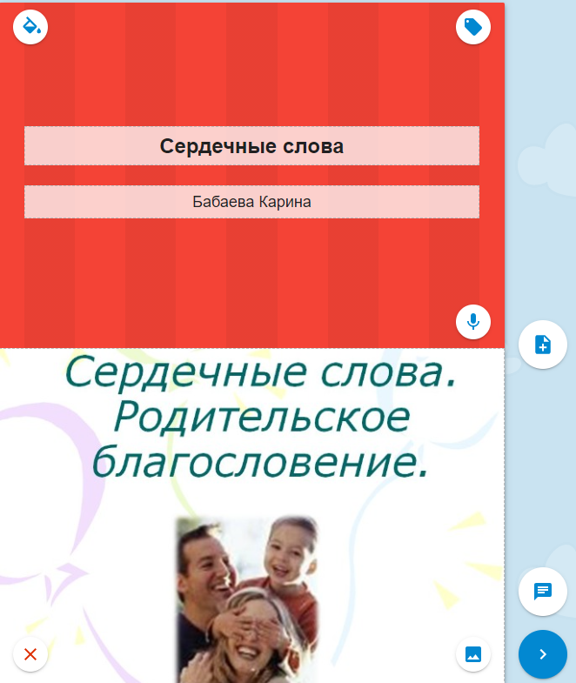
Конструктор интерактивных книг WriteReader

Slide 7
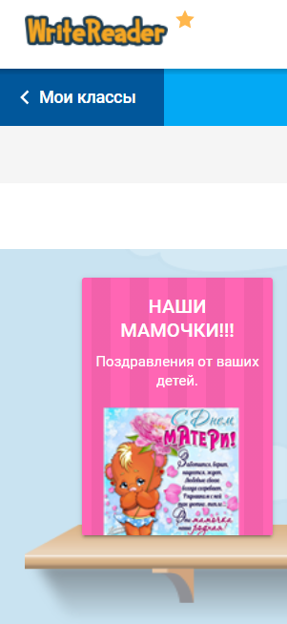
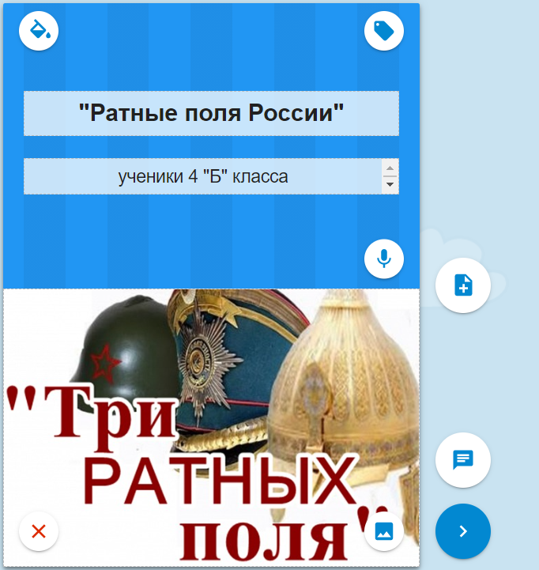
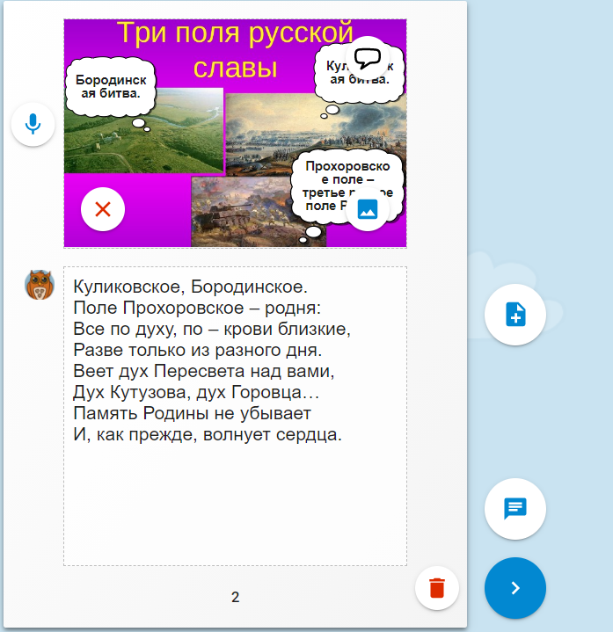
Конструктор интерактивных книг WriteReader

Slide 8
Формы работы
Создание ученического проекта по курсу «Истоки»
Сочинение по картинке, которую, к примеру, предлагает учитель.
Ученики могут использовать микрофон, чтобы сделать устное описание по картинке.
Совместное творчество учеников. Ученики создают общую книгу.

Slide 9
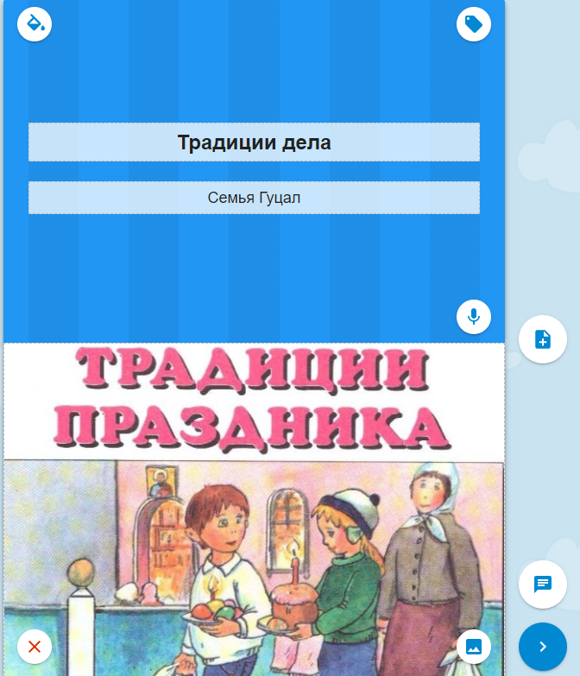

Slide 10
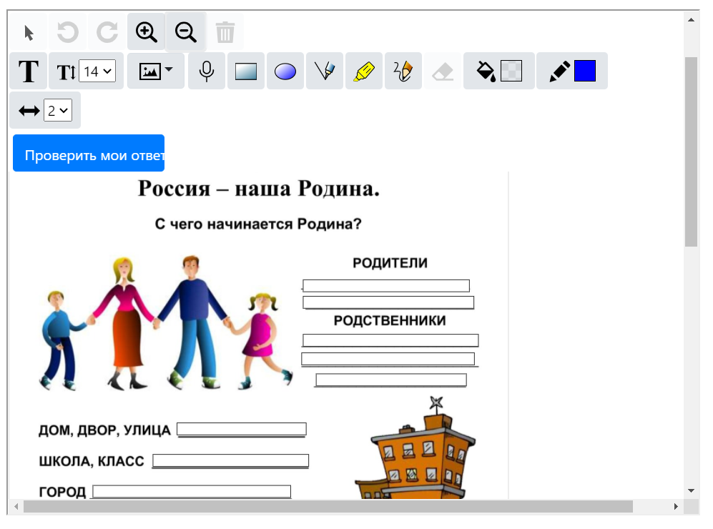
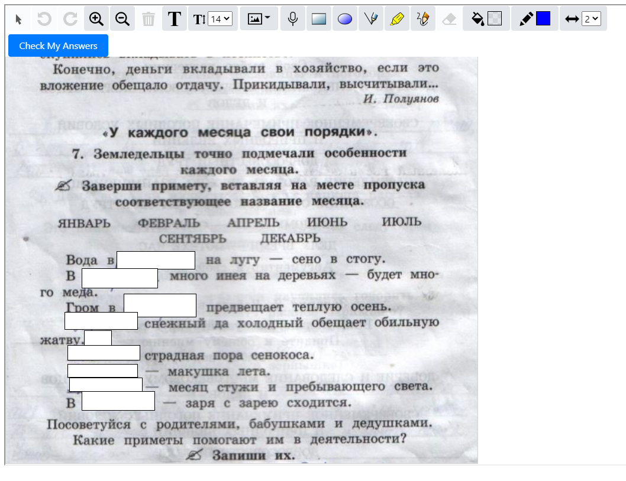
Конструктор интерактивных рабочих листов

Slide 11
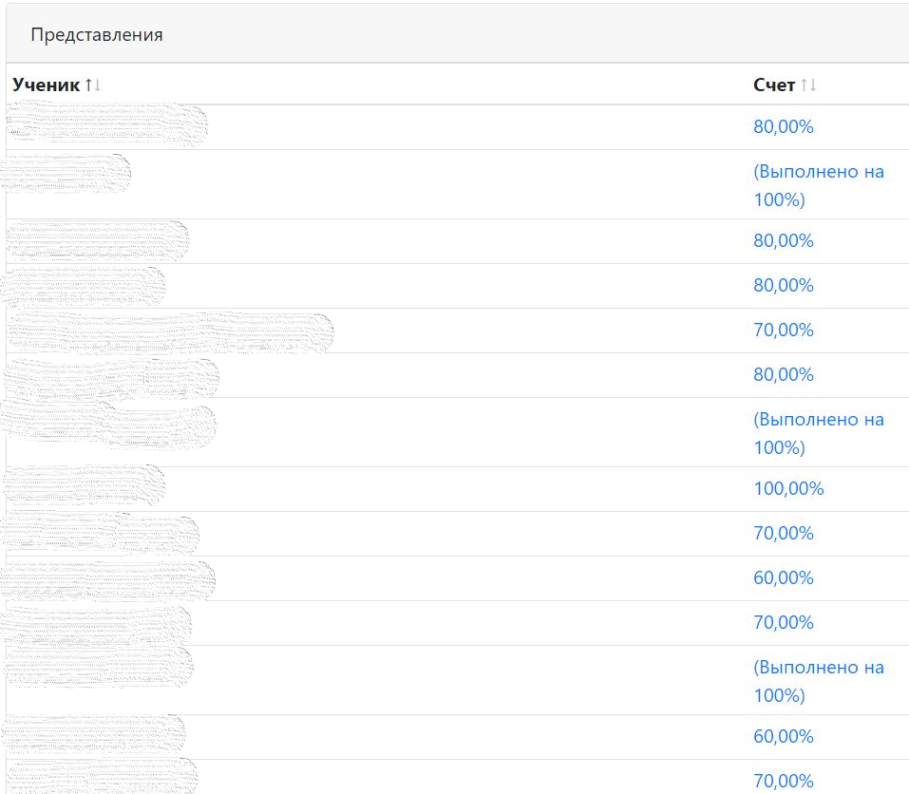
Отчёт
о результатах работы

Slide 13
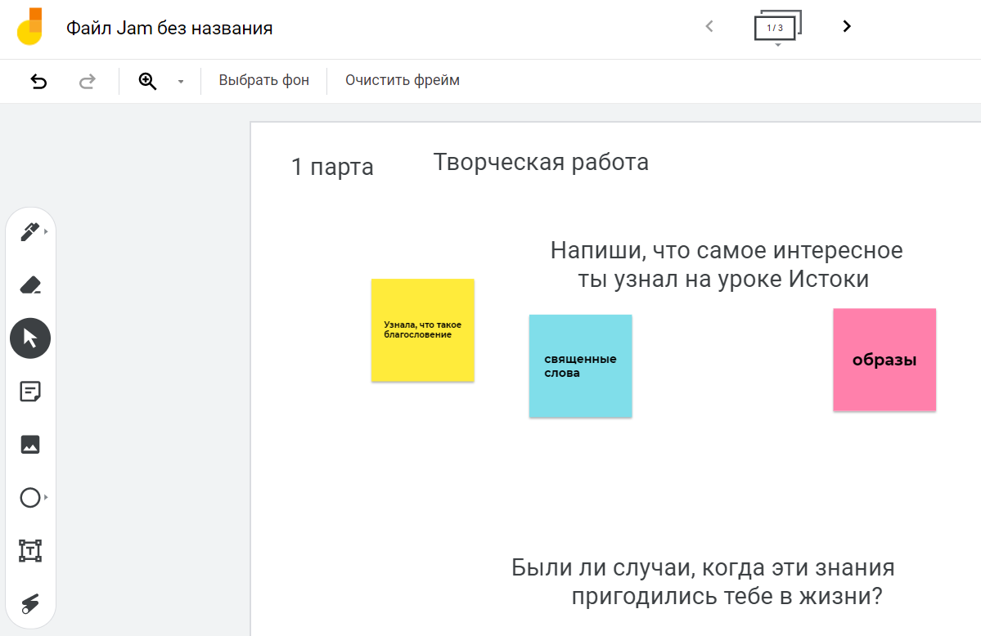
Онлайн доски

Slide 14
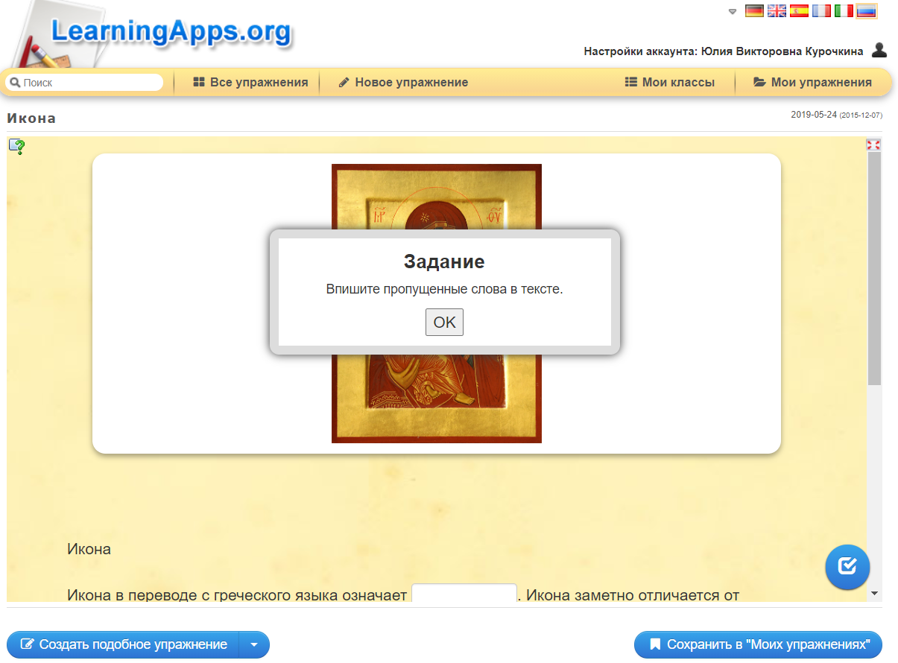
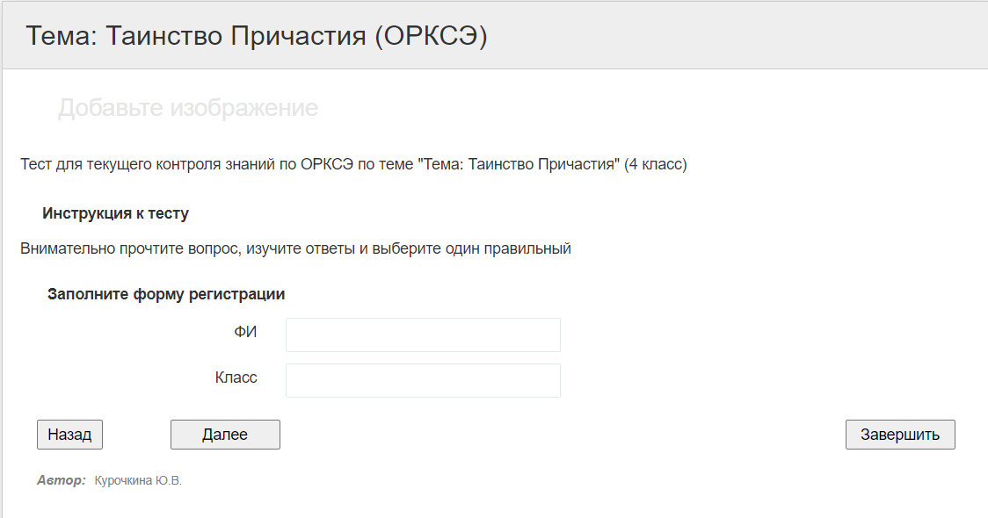
Конструктор тестов

Slide 15
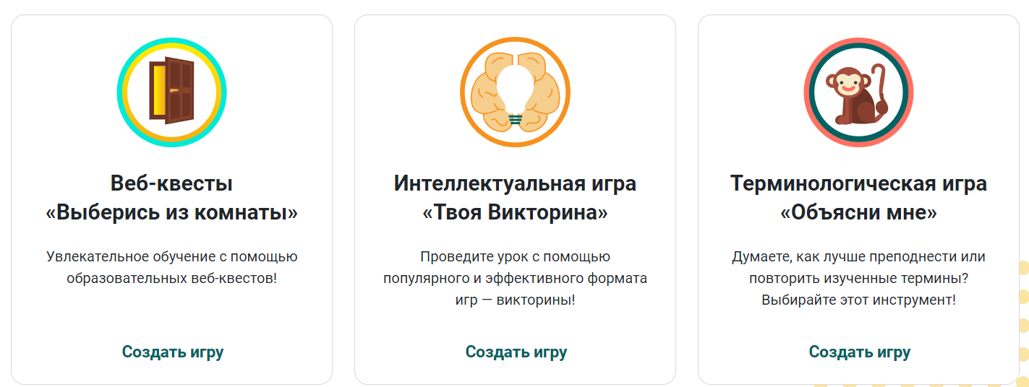
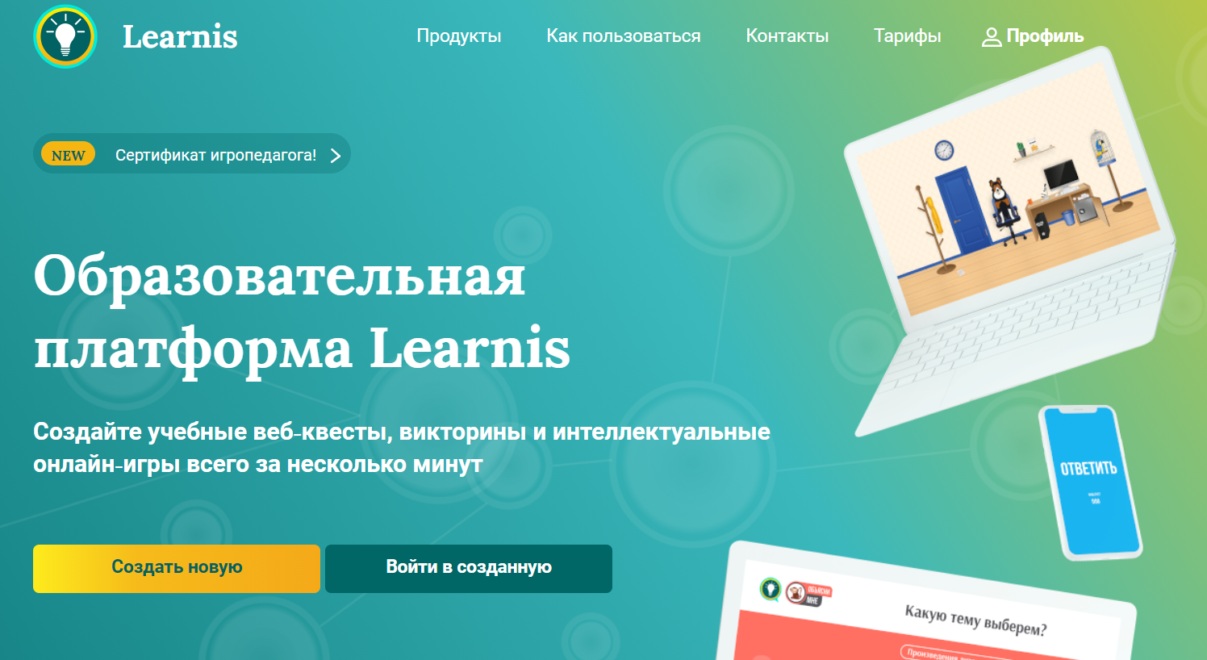
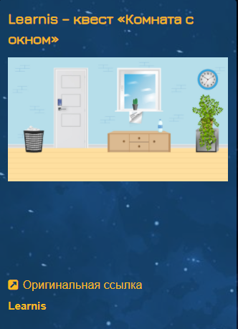
Конструктор
дидактических игр
и упражнений

Slide 17
«Не забывайте, что почва, на которой строится ваше педагогическое мастерство, — в самом ребенке, в его отношении к знаниям и к вам, учителю. Это — желание учиться, вдохновение, готовность к преодолению трудностей. Заботливо обогащайте эту почву, без нее нет школы».
В. А. Сухомлинский

Slide 18
Ссылки
Netboard.me. https://netboard.me/index.html
Конструктор интерактивных
книг WriteReader
https://app.writereader.com/login
Конструктор интерактивных рабочих листов Teacher Made
https://teachermade.com/
Образовательная платформа Learnis
https://www.learnis.ru/
https://onlinetestpad.com/ru
Online Test Pad
LearningApps.org
https://learningapps.org/
Google Jamboard

